Slide 1
“国培计划（2017）”——甘肃省乡村中小学（幼儿园）教师信息技术应用能力提升工程培训
学情简 报
第三期
汇报时间：2017年11月 汇报人：黄小明

Slide 2
01
卷 首 语
02
学 情 统 计
目录
03
学 情 报 告
04
培 训 帮 手
05
结 束 语

Slide 3
卷首语
活在当下，并非不回忆过去，预计未来，而是专注于过程，一个过程只干好一件事情。回忆就专心回忆，展望就是展望，念经就专心念经，劳动就专心劳动，吃饭就专心吃饭，食不语。故而僧家在种麦子、插秧之中都能悟出禅意。
不沉溺于过去。沉溺于过去的失败，只会使人灰心丧气、举步维艰；沉溺于过去的成功，只会让人骄傲自大、裹足不前。
孔子说：“逝者如斯。”过去的日子，就像清澈的水，固然清晰得历历在目，可是，若想抓住，却是不可能的。过去的已经过去，未来遥遥无期，不可猜测，为何要傻傻去憧憬呢?未来的梦只有靠今天的努力来实现，只有把握住今天，才能抓住未来。
活在当下，及时回首身边的人，及时珍惜身边的事，及时领悟身边的物，那么，今天已胜却无数个昨天、明天。记得好莱坞珍妮弗?安妮斯顿曾说过：“我向来活在当下，一味把眼光放在终点，反而会错过沿途美景。”
把握现在，才能活出精彩。活在当下，才是最真实的人生态度。
——摘自《把握现在，活在 当下》

Slide 4
学情统计

Slide 5
学情报告
截至今日，我们班118位学员，登录113人，参与学习109人，合格52人。5人还未登录，9人得分为0，已经联系县级管理员和所在学校的管理人员告知。从学情统计来看，研修计划、作业和资源等各项作业完成较好，但缺少了评论和互评，个人的活跃度太低，希望各位积极参与评论。
目前为止，培训中存在的问题是:
1、研修计划：提交的计划内容未经编辑，有明显的网上内容直接粘贴的痕迹。建议还没有提交的现在TXT，或者word中编辑后再提交。
2、研修作业：需要大家按要求提交一篇教学设计 。大家可在word中编辑后再提交。或者可以直接把编辑好的教案或者课件直接经过“附件上传”直接上传。最好能够在设计里粘贴一些与自己研修作业相符的，使用信息技术上课的照片。
3、评论：评论不能仅限于研讨交流，应当积极 参与各项目的评论和互评。
4、资源共享：大家应积极分享好的资源信息、教学设计等等。
5、活跃度：积极参与研修论坛、计划、作业、简报、资源的评论和互评，参与和发布主题活动和同伴协作，提高培训的活跃度。

Slide 6
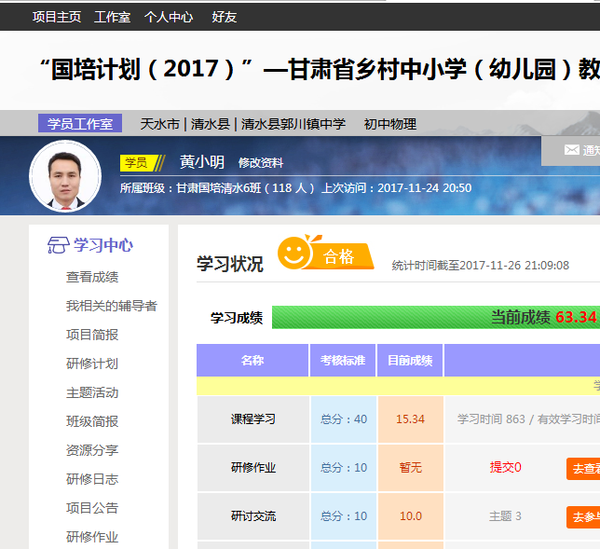
点击此处有惊喜。
培训帮手1
点击甘肃国培清水6班，查看各项统计，并积极参与评论。
点击学习中心栏各项完成作业并积极讨论、评论。

Slide 7
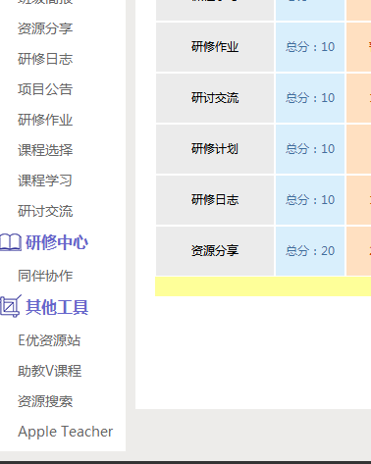
培训帮手2
接上面网络研修个人工作室页面
点击学习中心栏各项完成作业并积极讨论、评论。
亲爱的同志们
【同伴协作】在移动终端好像不能做耶！
点击 发布、参与同伴协作，移动APP中不能做
点击 此处有惊喜

Slide 8
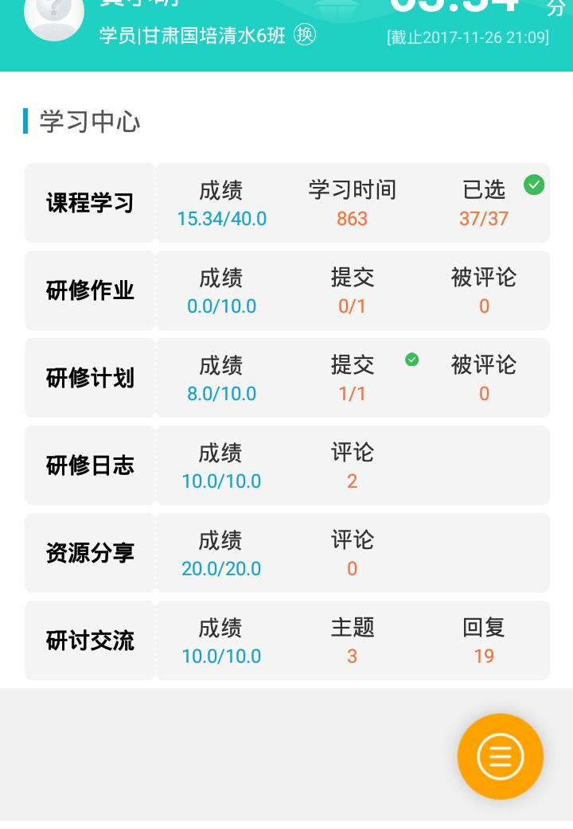
培训帮手3
手机APP的培训界面
点击学习中心栏各项完成作业并积极讨论、评论。
点击此处有乾坤。

Slide 9
结束语
复杂的事情简单做，你就是专家；简单的事情重复做，你就是行家；重复的事情用心做，你就是赢家。
在我们生活和工作中，是不是能够把简单的事情用毕生的精力去做、去追求，直至取得成功，也许是凤毛麟角的。我们的老祖宗曾说“靡不有初，鲜克有终”，我们是该好好的反思反省一下自己。
谢
谢
观
赏
汇报人：黄小明 汇报时间：2017.11.26

